Slide 1
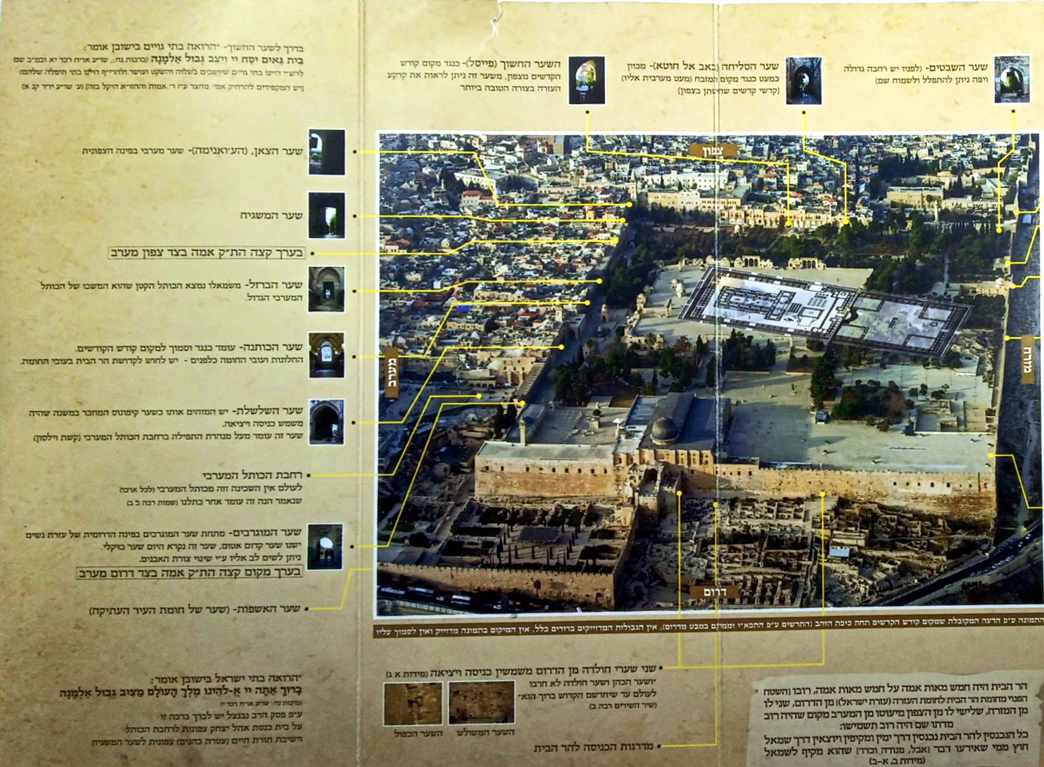
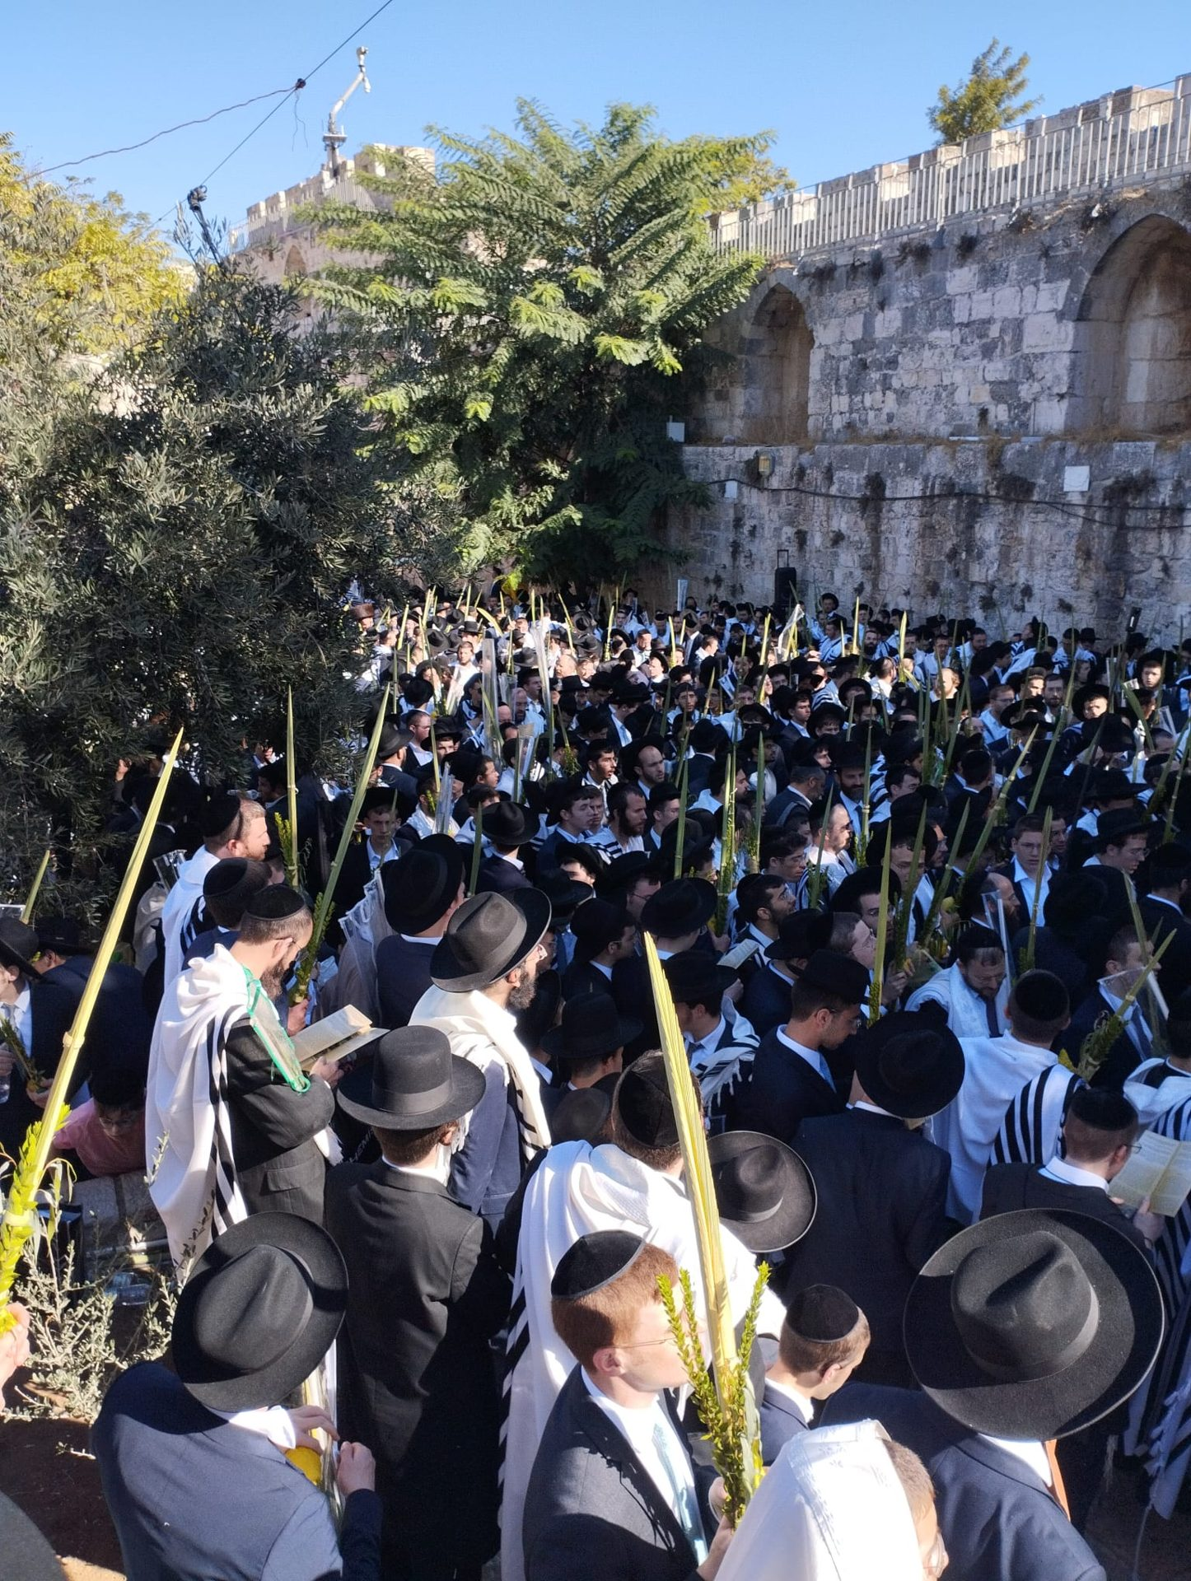
סיבוב שערים
סֹבּוּ צִיּוֹן וְהַקִּיפוּהָ
אָקוּמָה נָּא וַאֲסוֹבְבָה בָעִיר בַּשְּׁוָקִים וּבָרְחֹבוֹת אֲבַקְשָׁה אֵת שֶׁאָהֲבָה נַפְשִׁי

Slide 2

מנהג סיבוב שערים
האם יש מצווה לסובב את שערי הר הבית?
ממתי התחיל מנהג זה?
מה הטעם שלו?
והאם יש זמנים מיוחדים לסיבוב שערים?
מה הענין לסבב את שערי הערבים?
האם יש עניין לדרוש לציון? וכיצד?

Slide 3
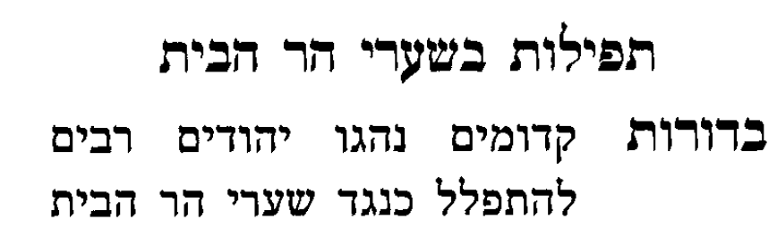
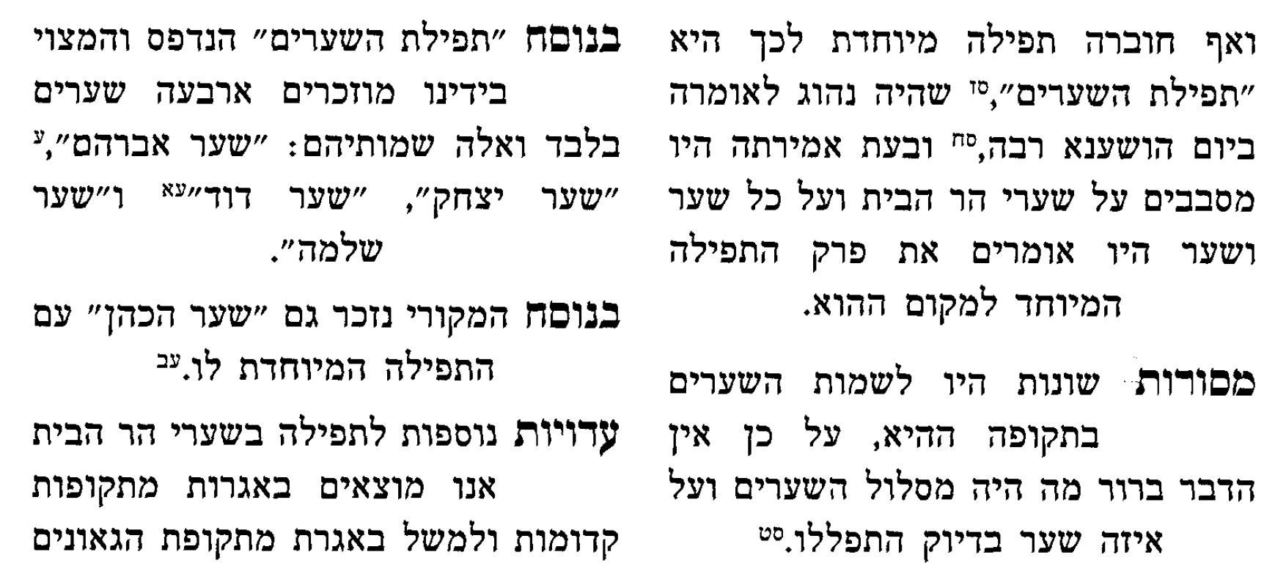
מקורות קדומים למנהג סיבוב שערים

Slide 4
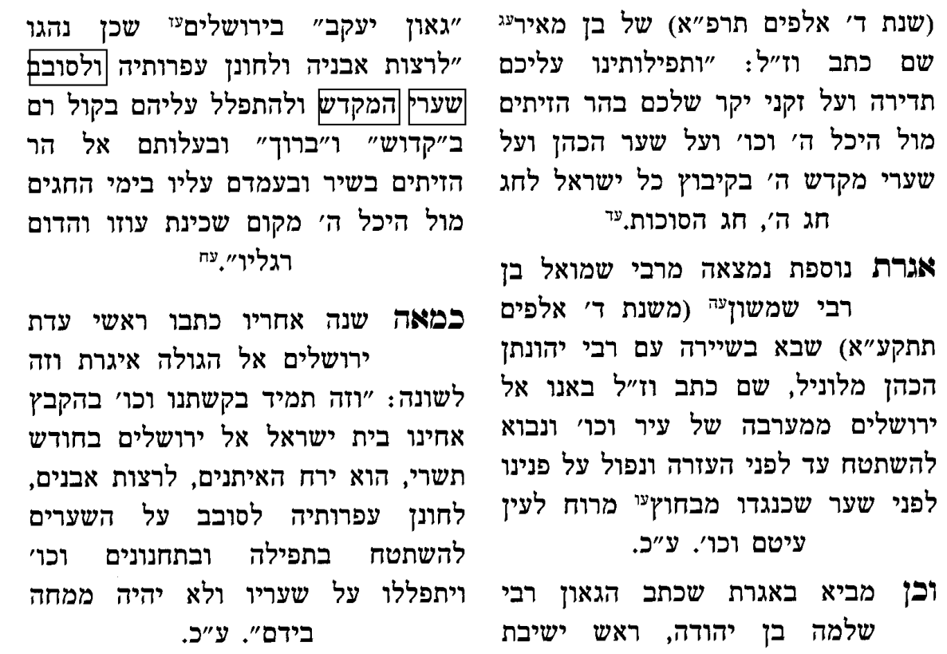

מקורות קדומים למנהג סיבוב שערים

Slide 5
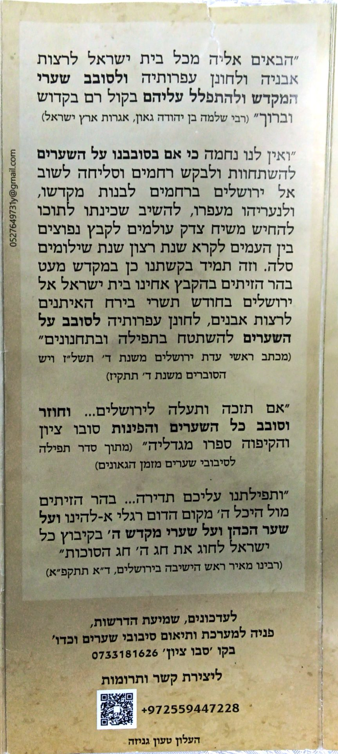
מנהג קדום
סיבוב השערים הוא טקס תפילה ייחודי שנזכר במקורות יהודיים קדומים כבר לפני אלף שנים.
משתתפי הטקס נהגו לסבב את שערי הר הבית או את שערי חומת העיר, תוך אמירת פרקי תהלים.
במכתב מסוף המאה העשירית של ראשי היהודים בירושלים הם מספרים כי כאשר עומר בן אל-ח'טאב הרשה ליהודים להתיישב בירושלים התנו עמו היהודים שיורשה להם להתפלל על שעריו "ולא יהיה ממחה בידם".
כן מסופר שבקשו לשבת בדרום העיר כדי שיהיו קרובים לשערי הר הבית, כי ברוב הצרות "אין לנו נחמה כי אם בסובבנו על השערים, להשתחוות ולבקש רחמים" וכי הם משלמים לערבים כסף "ולולי כן לא היינו יכולים לסובב על השערים"^{[1]}.
הנוהג להתפלל על שערי הר הבית נמשך לכל אורך שלטון הערבים בירושלים^{[2][3]}.

Slide 6
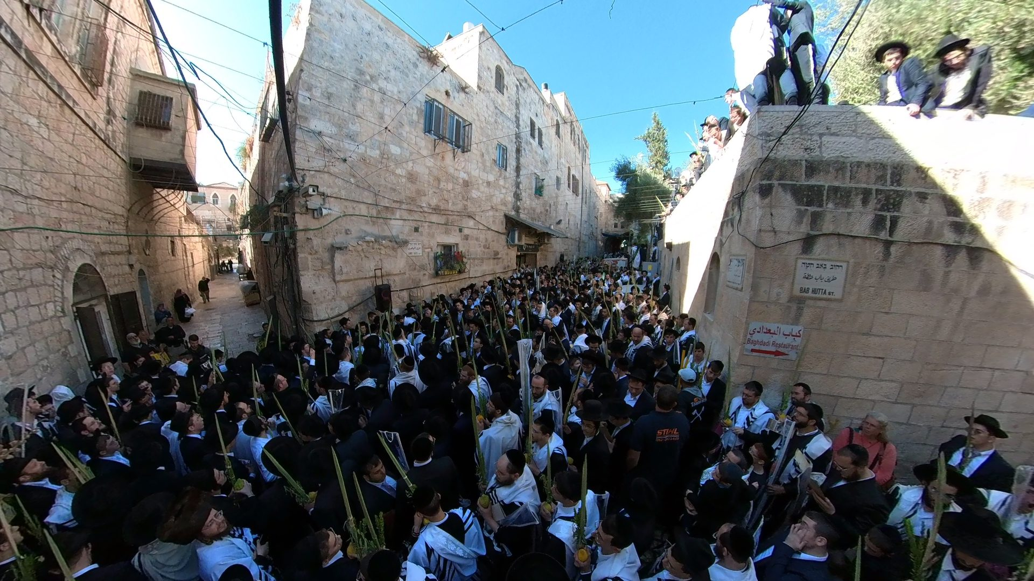
טעמי המנהג
סובו ציון והקיפוה
דרישת ציון
אקומה נא ואסבבה
בחג הסוכות – זכר למקדש
לעורר את הכיסופים

Slide 7
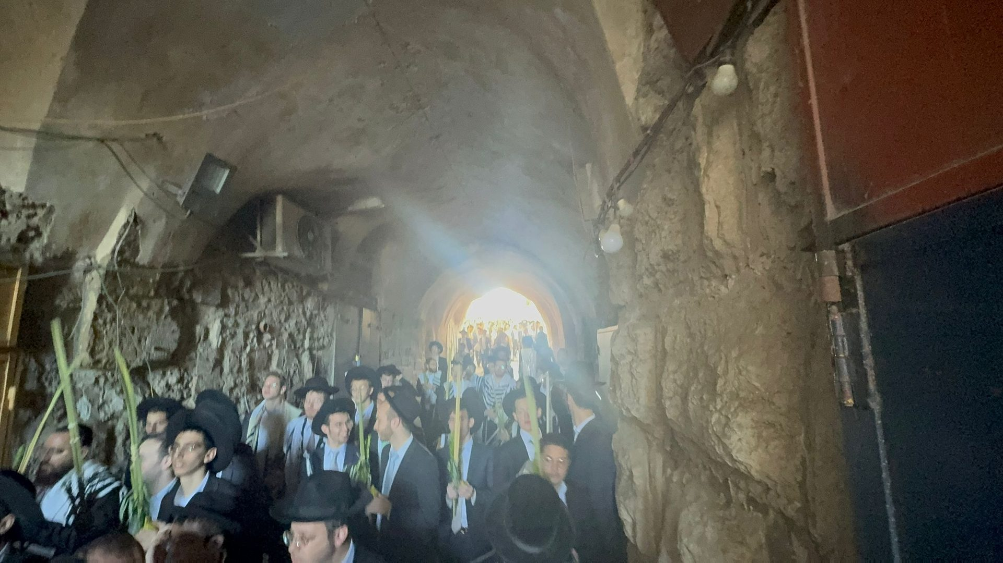
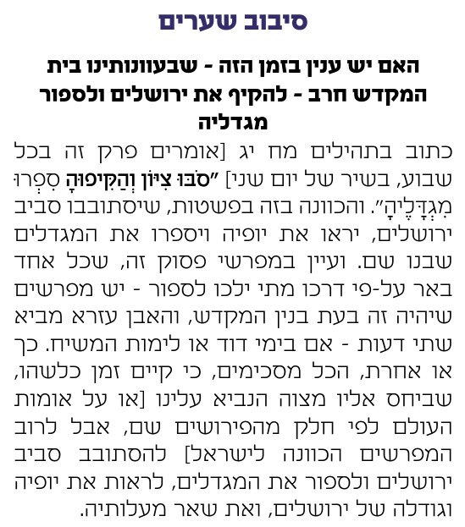
סובו ציון והקיפוה

Slide 8
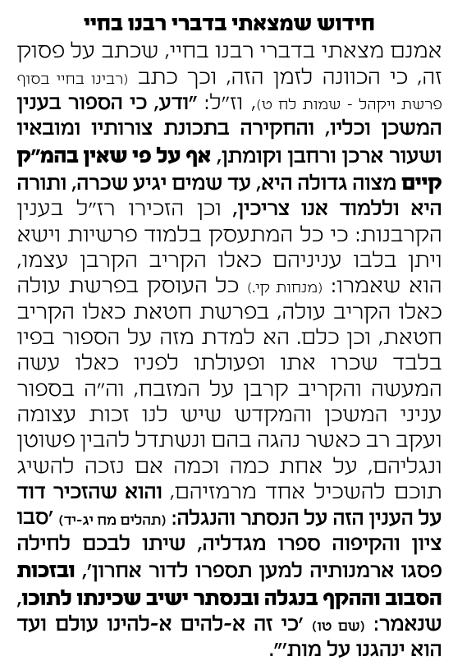
מתי נאמרה מצווה זו?
האם מצווה זו נאמרה בזמן שהמקדש קיים?
או אולי גם שהמקדש חרב?

Slide 9
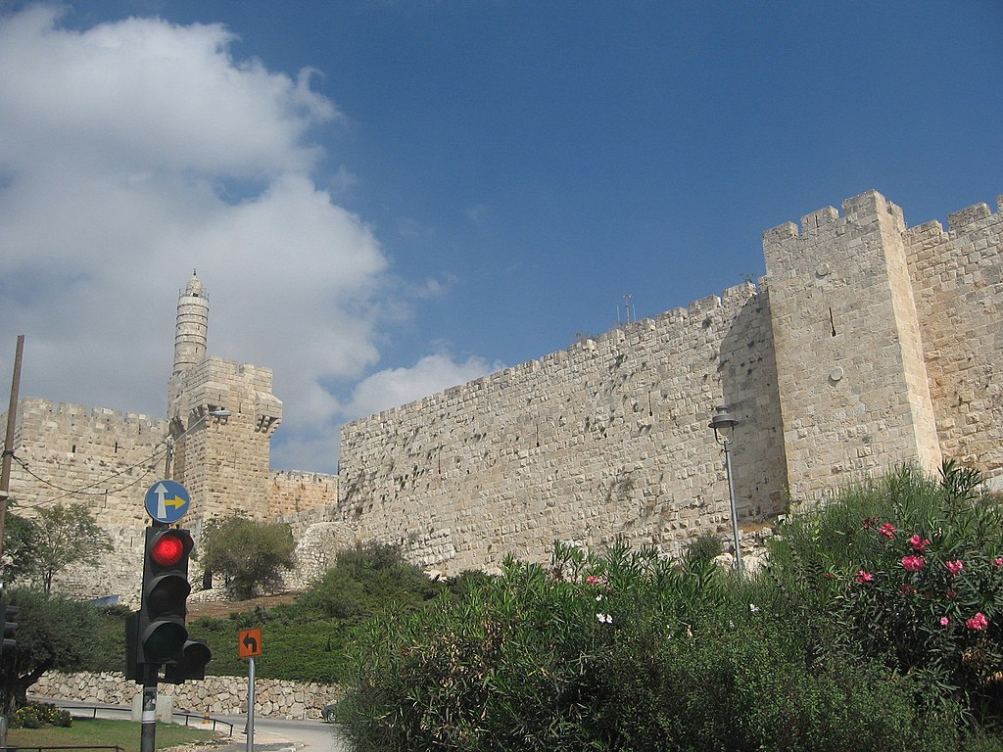
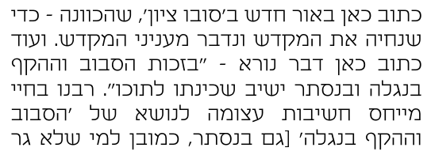
בזכות הסיבוב

Slide 10
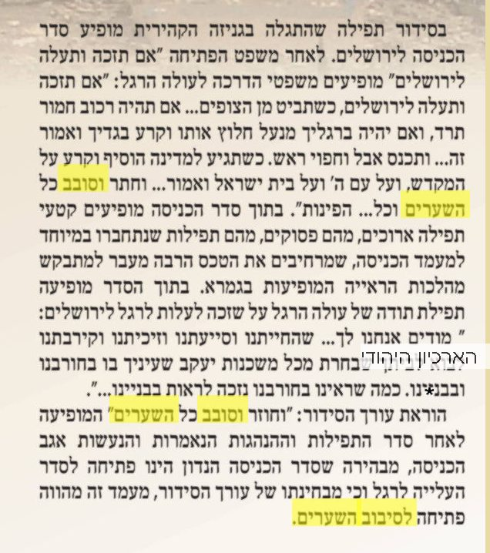

Slide 11
לרגל אירוע 200 שנה לישיבת מיר הלחין הנגיד ר' שלמה יהודה רכניץ שיר חדש שבוצע באירוע - "והראינו".
בביצוע השיר משתתפים הזמרים ברוך לוין, משה מנדלוביץ' מקהלת שירה וילד הפלא אברהם חיים גרין, לביצוע השיר מצטרף גם שלמה יהודה רכניץ עצמו.

Slide 12
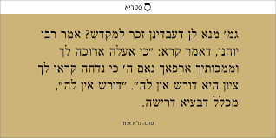
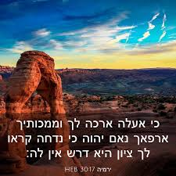
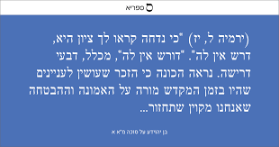
דרישת ציון

Slide 13
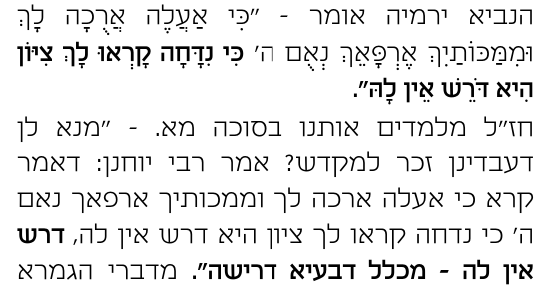

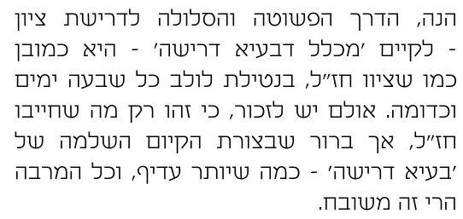
מצוות דרישת ציון

Slide 14
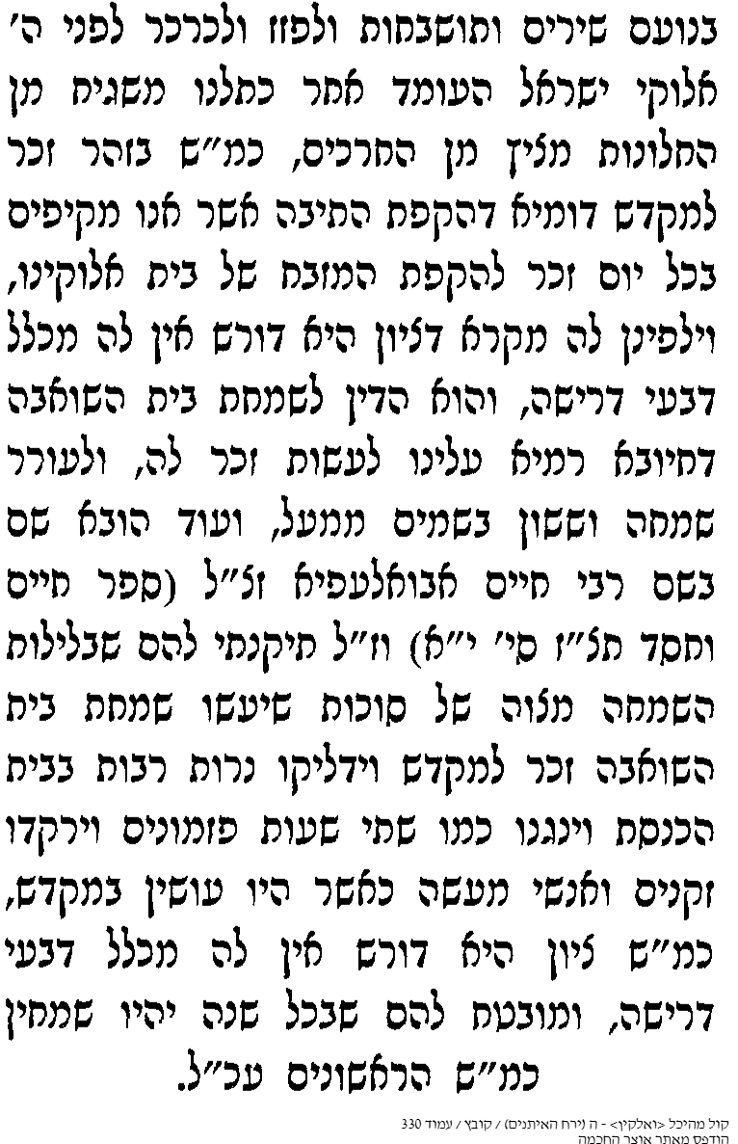

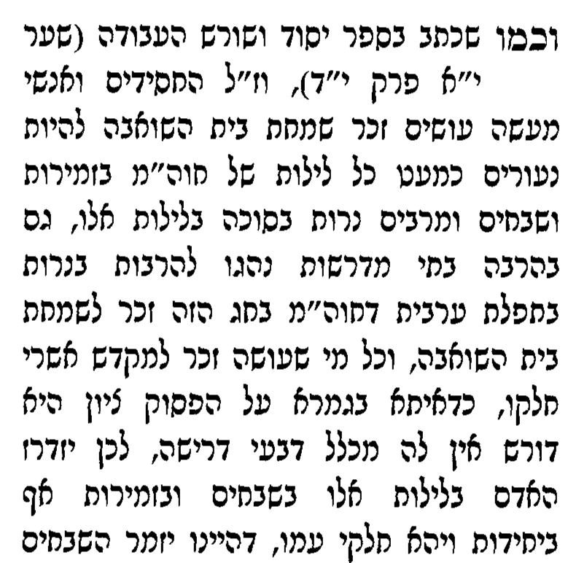
שמחת בית השואבה
האם אפשר להוסיף בדרישה לציון מה שלא תיקנו?

Slide 15
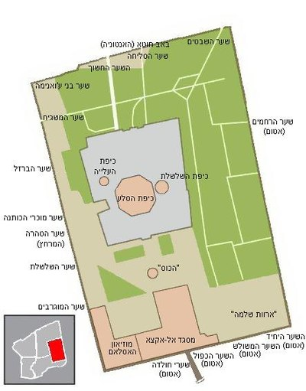
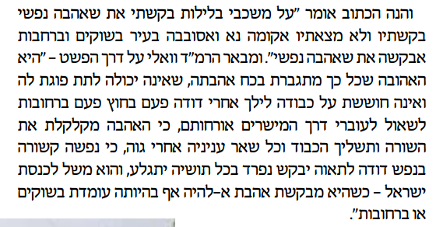
אקומה נא ואסובבה
בקשתי את שאהבה

Slide 16
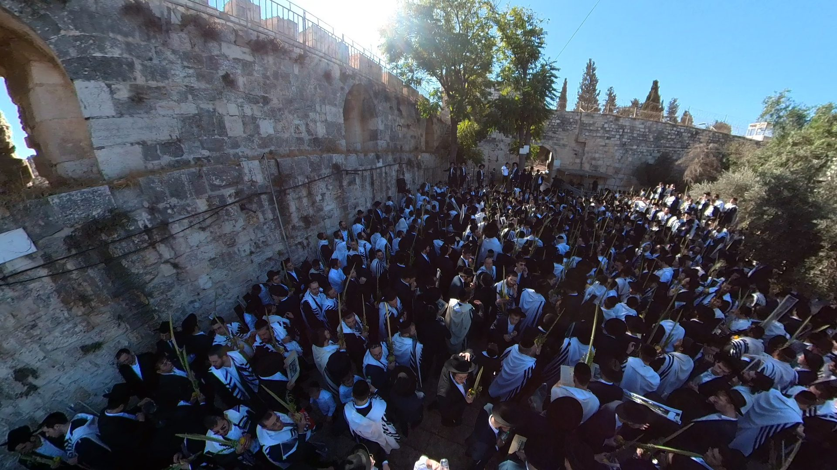

Slide 17
סיבוב בחג
הרב אליהו זילברמן ראש ישיבת אדרת אליהו החל בערך בשנת ה'תשל"ז לערוך עם קבוצה מתלמידיו סיבוב שערים בחגים.
על פי מנהגו, נוהגים גם שאר סיבובי השערים שכאשר מגיעים ל"שער החשוך" שממנו רואים בצורה הברורה ביותר את רצפת העזרה ומקום קודש הקודשים לשיר בניגון איטי וידוע למשך שעה ארוכה את הפסוקים המדברים על ההשתוקקות לדבקות בה' בבית המקדש: ”צָמְאָה לְךָ נַפְשִׁי כָּמַהּ לְךָ בְשָׂרִי בְּאֶרֶץ צִיָּה וְעָיֵף בְּלִי מָיִם, כֵּן בַּקֹּדֶשׁ חֲזִיתִיךָ לִרְאוֹת עֻזְּךָ וּכְבוֹדֶךָ”.

Slide 18
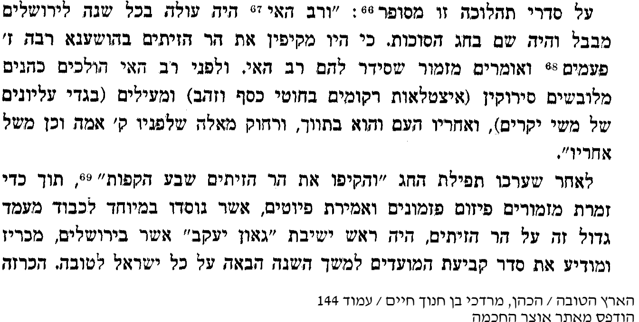
בחג הסוכות

Slide 19
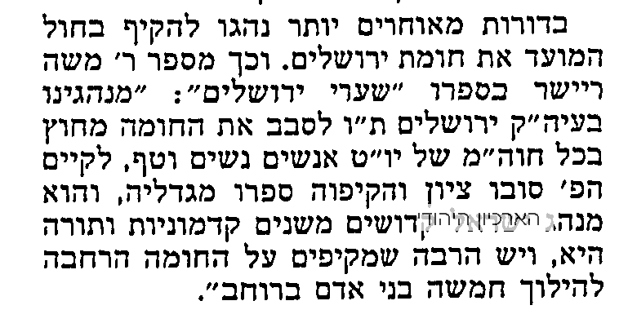
סיבוב שערים בחג הסוכות – זכר להקפה במקדש

Slide 20
הקפת המזבח
משנה מסכת סוכה פרק ד משנה ה
מצות ערבה כיצד מקום היה למטה מירושלם ונקרא מוצא יורדין לשם ומלקטין משם מרביות של ערבה ובאין וזוקפין אותן בצדי המזבח וראשיהן כפופין על גבי המזבח
תקעו והריעו ותקעו
בכל יום מקיפין את המזבח פעם אחת ואומרים אנא ה' הושיעה נא אנא ה' הצליחה נא רבי יהודה אומר אני והו הושיעה נא
ואותו היום מקיפין את המזבח שבעה פעמים

Slide 21
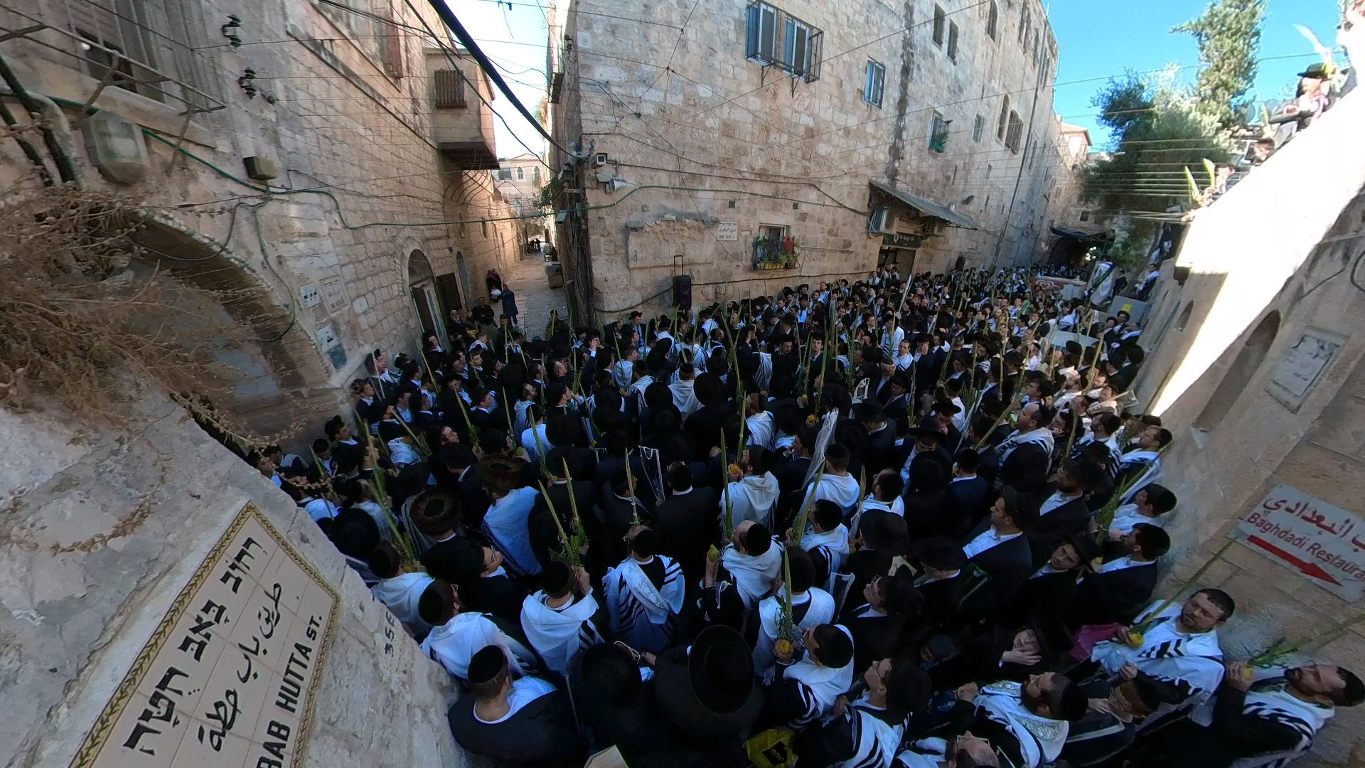
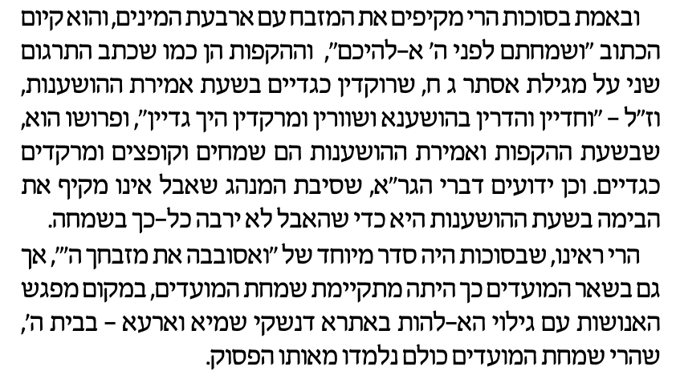
הקפת המזבח

Slide 22
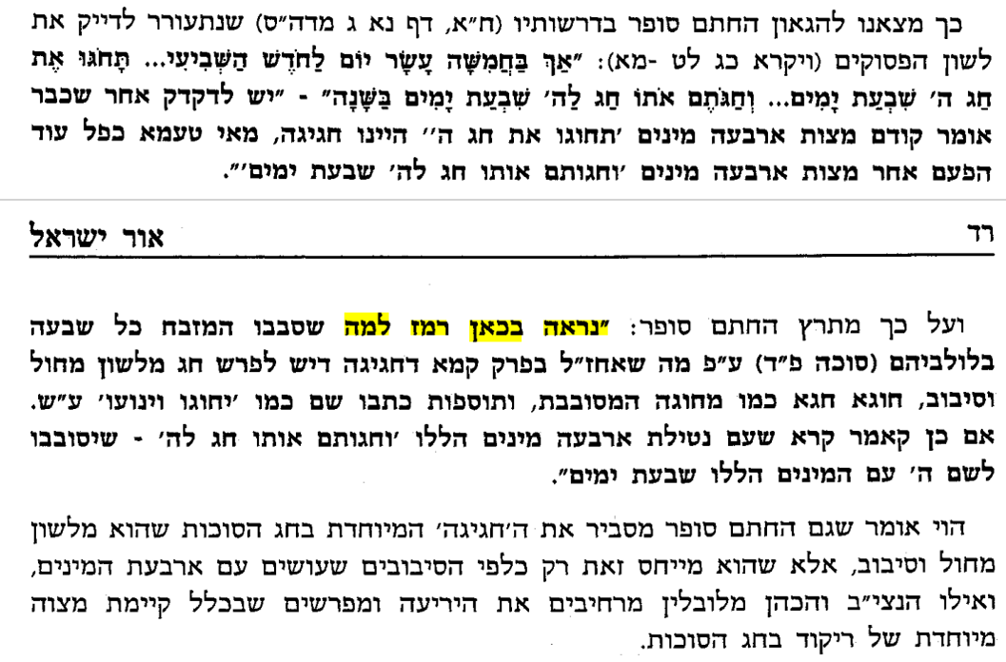
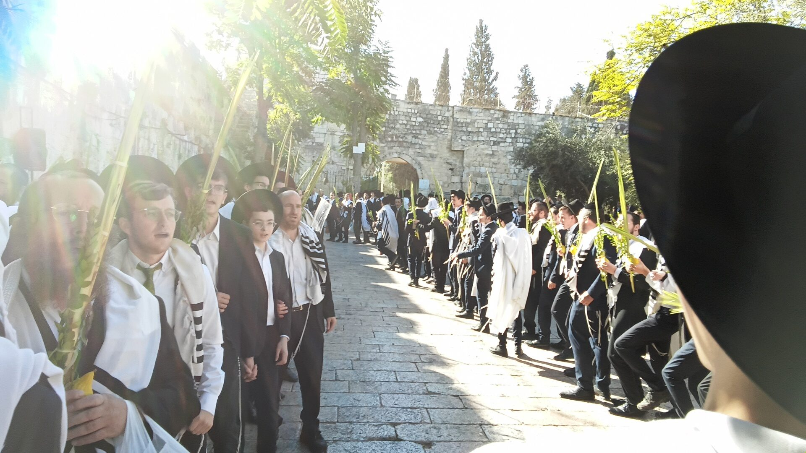

Slide 23
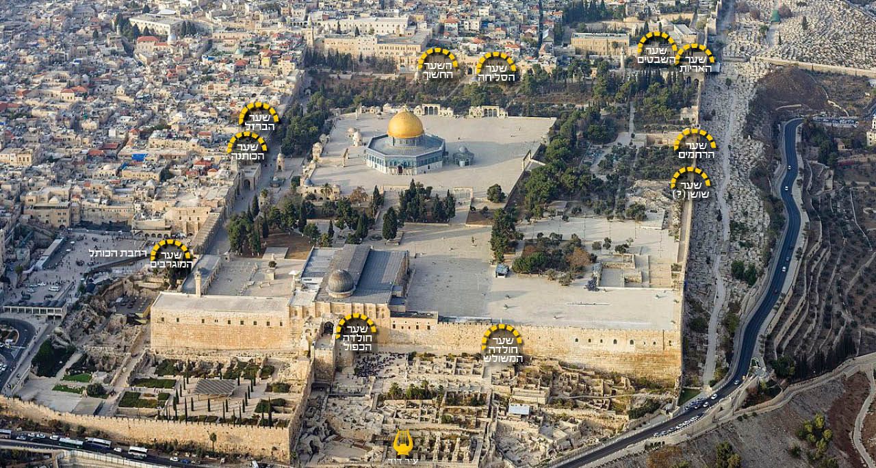

Slide 24
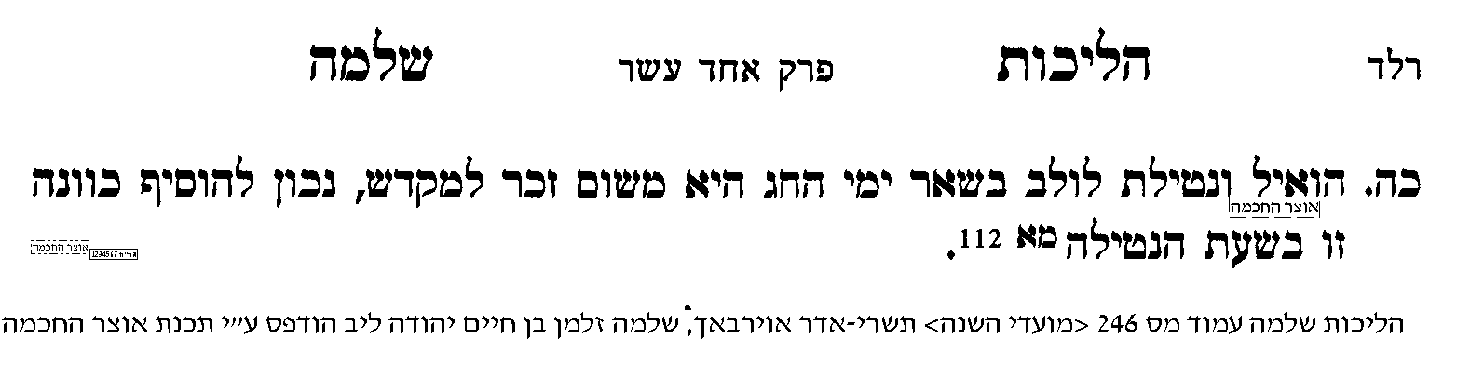
מדוע נוטלים שבעה זכר למקדש?
כנודע נטילת הד' מינים בימי חוה"מ היא מדרבנן שהתקין כן ריב"ז זכר למקדש,
ובסוכה דמ"א יליף לה מקרא דיש לעשות דרישה למקדש,
והיינו שכל ענין נטילת הד' מינים הוא כדי לזכור המקדש ולדורשו,
וא"כ הנוטלים ד' מינים בלא שזוכרים המקדש, כמעט שאין טעם בנטילתם [רק דלמעשה קבעוהו כבר כדין ולא תלוהו בטעם].

Slide 25
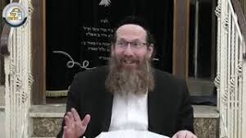
מדוע נוטלים שבעה זכר למקדש?
שמעתי משמיה דהגר"נ רוטמן שליט"א שביאר העומק בתקנה זו של זכר למקדש,
דכאשר אדם דורש את ציון והיא נמצאת במחשבתו הרי זה כאילו הוא נמצא בה,
וכמו שאמרו לכוון בתפילה כאילו עומד בבית קדשי הקדשים,
וכן דרשו חז"ל על הפסוק "ולציון יאמר איש ואיש יולד בה" אחד הנולד בציון ואחד המצפה לראותה.
ומעתה הרי זה כאילו הוא עומד עכשיו לפני ה', ושפיר נוטל את הלולב שבעה דהוי כעין "ושמחתם לפני ה' שבעת ימים".
ולפ"ז נמצא דאמנם בעינן שיצפה לציון וידרוש אותה, אך לאחר שדורש את ציון הכוונה והתוכן של נטילת הלולב בעצמה היא התוכן של עיקר מצוות לולב,
ולא שבכל נענוע ונענוע יחשוב על ציון, אלא דרישת ציון באה רק כהקדמה לקיום המצווה.

Slide 26
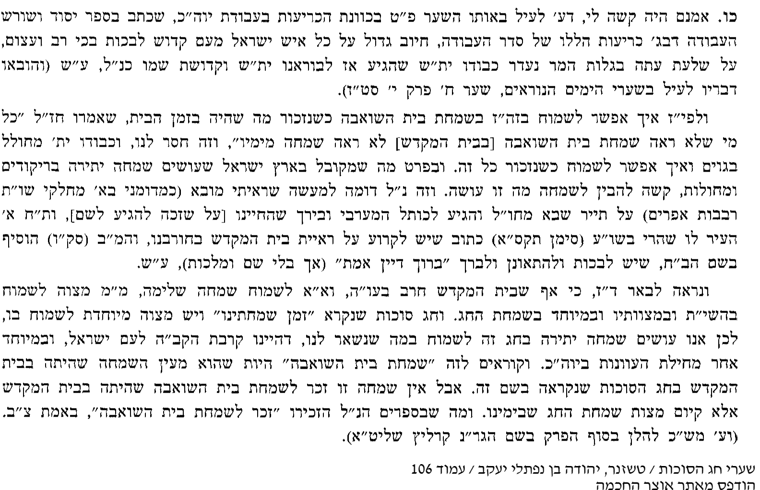
שמחת בית השואבה
לכאורה חיבים להסביר כדבריו גם את שמחת בית השואבה שאנו נוהגים היום.
שהרי אם זה כפשוטו זכר למה שעשו פעם,
קשה כיצד שמחים כל כך. כמו שהקשה כאן:

Slide 27
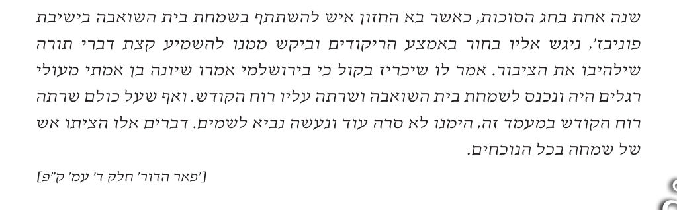
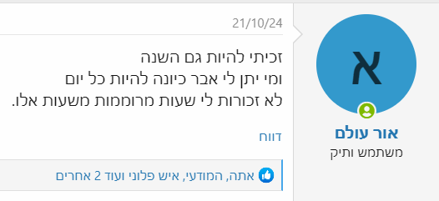
זכרון לעבר
וצפיה לעתיד
אמנם לפי מה שהסביר ר' נתן
הרי הדברים נפלאים - שאין זה זכר בשביל לזכור המקדש.
אלא דבר נפלא - שאנחנו זוכים היום לזכות למעין מה שהיה פעם בזכות התשוקה לעתיד.
דהיינו יש שני סוגי זכרון למקדש:
1. דברים שהם אבל על העבר.
2. דברים שהם צפיה לעתיד נפלא. - וזה נטילת לולב ושמחת בית השואבה.

Slide 28
חידה: איזה שיר שרים בחגים במנגינה של אלי ציון ועריה?
חיפשו ומיצאו איזה שיר בחג זה ממש אותה מנגינה? לאחר מכן חישבו מה מונח בזה?
בנה ביתך כבתחילה וכונן מקדשך על מכונו....
בסיבוב בא' מימי חוה"מ דרש ע"ז בשער הברזל ר' שלום מנחם וולגלרנטר שליט"א.
המוסר השכל שיש בזה הוא:
שיש שני סוגי זכר למקדש.
א. אבל על העבר - תשעה באב.
ב. שמחה על העתיד - חג הסוכות - שמחת בית השואבה, לולב שבעה. וכן שמחה על מה שכבר רואים גאולה.
וכך גם הסיבוב שערים שנהוג בחג הסוכות.

Slide 29

שערי הר הבית
הזמן את ההורים להשתתף בפעילות ולאחר מכן דונו עליה. להלן כמה רעיונות:
פתרון בעיה מתמטית, למשל הערכה של מספר אפונים בצנצנת.
כתיבת מכתב עידוד לתלמיד.
לשחק במחשק שבו ההורה והתלמיד עובדים יחד כדי ליצור סיפור מתוך אובייקטים בכיתה.

Slide 30
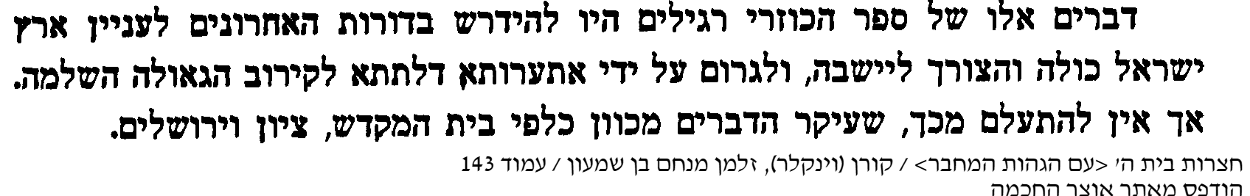
לעורר כיסופים
לעורר כיסופים למקדש
וצריך לזכור, שגם בלי מקור כלל כל מה שעושים לכסוף למקדש וכדומה יש בזה מצוה גדולה,
וכדברי רבי יהודה הלוי (חתימת ספר הכוזרי): "גם מי שמעורר בלב בני אדם אהבה למקום הקדוש הזה ראוי לשכר בלא ספק והוא מקרב עת בוא תקוותנו, כמה שנאמר 'אתה תקום תרחם ציון כי עת לחננה כי בא מועד כי רצו עבדיך את אבניה ואת עפרה יחננו' – זאת אומרת, ירושלים לא תבנה כי אם כאשר ישתוקקו אליה בני ישראל תכלית תשוקה עד אשר יחוננו את אבניה ואת עפרה".

Slide 31
הסגולה
בדורנו אנו לצערנו אין דבר שמפרסמים רק עם סגולות, ולכן אף שיותר נכון לקיים מצוה זו ללא סגולה, שהרי סגולה גורם שיהיה פחות שכר, וכפי שכתב המשנ"ב על מה שכתב בשו"ע (סימן קנח, י) "אעפ"י ששיעורם ברביעית, יוסיף ליטול בשפע, דאמר רב חסדא: אנא משאי מלא חפני מיא, ויהבו לי מלא חפני טיבותא". וזה גמרא מפורשת, אעפ"כ כותב המשנ"ב ע"ז מהאליה רבה בשם השל"ה (ס"ק ל"ח) "מ"מ לכתחלה טוב יותר שלא יעשה בשביל זה דהוא ע"מ לקבל פרס אלא יעשה הכל לכבוד הש"י והשכר ממילא יבוא". אבל למעשה אפילו שלא נכון לכוון בשביל זה הרי השו"ע כתב דבר זה, וגם המשנ"ב אומר רק "לכתחילה", לכן אפשר כן להוסיף את הסגולה, אבל שאנשים לא יעשו זאת בשביל הסגולה.
שכתוב במסכת שמחות פרק ו הלכה יא - יב וז"ל: "מי שיש לו חולה, אומרים לו השוכן בבית הזה ירחם עליו, ואם היה בן קיימא ירחם עליו מיד, ומעשה באשה אחת שחלתה בתה ועלתה והקיפה, ולא זזה משם עד שבאו ואמרו לה נתרפאתה; ומי שאבדה לו אבדה, אומרים לו השוכן בבית הזה יתן בלב מי שמצאה ויחזירה לך מיד, ומעשה באלעזר בן חנניה בן חזקיה בן גרון שאבד לו ספר תורה לקוח במאה מנה, ועלה והקיף ולא זז משם עד שבאו ואמרו לו נמצא רבי הספר תורה. [ובהלכה יב] שמתחילה לא בנה שלמה הבית אלא על תנאי, שכל מי שיש לו צרה יבא ויתפלל עליה" וכו' עי"ש.
לפ"ז כותב הגאון רבי יצחק זלברשטיין שליט"א בשם הגרח"ק זצ"ל (עלינו לשבח בראשית פרשת וישב עמ' תנח) וז"ל: "הגר"ח קניבסקי למד מכאן על סגולה נפלאה שתועיל לכל אדם בעת צרה רח"ל. בכוחה של סגולה זו של הקפת הר הבית, למלט את האדם מכל הצרות האופפות אותו. בדור שבו אנו חיים, כאשר הצרות עברו למעלה-ראש, חשוב מאוד לדעת על סגולה כזו. שאלתי את גיסי, הרי המשנה מדברת בזמן שבית המקדש היה קיים, ומי ערב לנו שעניין ההקפה הנ"ל פועל גם בתקופתנו, והשיבני שלמרות הכל יש בהקפת הר הבית משום סגולה".
אבל כנ"ל העיקר לעשות כן לשם "מכלל דבעיא דרישה", ולא לשם סגולות, וסוף הטוב יבוא, כמו שאמרו בגמרא בתענית ל, ב "שנאמר שמחו את ירושלים וגילו בה כל אהביה שישו אתה משוש כל המתאבלים עליה. מכאן אמרו: כל המתאבל על ירושלים זוכה ורואה בשמחתה, ושאינו מתאבל על ירושלים - אינו רואה בשמחתה". ובודאי הכוונה לאו דוקא ה"אבילות" אלא גם ה"דרישה", כמפורש בפסוק "כל אהביה", ואוהביה הוא ע"י הדרישה, נזכה כולנו לשמוח ולגול על ירושלים הבנויה במהרה בימינו אמן.

Slide 32
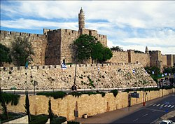
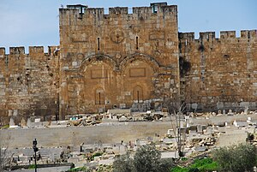
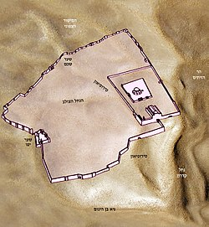
סובב ירושלים
ההשגחה העליונה סובבה שיקיימו ענין זה בנסיעה באוטובוס
עוד נקודה בזה, שמעתי מהמגיד הנפלא הגאון רבי מנשה ישראל רייזמאן שליט"א, שסיבבה ההשגחה העליונה דבר נפלא, שהאוטובוס שנוסע לכותל נוסע בדרך אחת בהלוך ומסובבת ונוסעת מדרך אחרת בחזור, וכך כדי להקיף את ירושלים בכל נסיעה.
א"כ י"ל שרואים בזה ענין בהשגחה שהקב"ה רוצה בסיבובים אלו, וגרם שגם בבלי דעת שיעשו כן עם ישראל, כיון שיש לו נחת רוח מזה, ובודאי כשעושים את הסיבוב עם כוונה ואמירת פיוטים וכדומה.

Slide 33

שערי הר הבית
משנה מסכת מידות פרק א משנה ג
חמשה שערים היו להר הבית
שני שערי חולדה מן הדרום משמשין כניסה ויציאה
קיפונוס מן המערב משמש כניסה ויציאה
טדי מן הצפון לא היה משמש כלום
שער המזרחי עליו שושן הבירה
תמונה מאת Ori~+JanBar - שכאקר Muslim Quarter map.jpg, CC BY-SA 1.0, ht

Slide 34
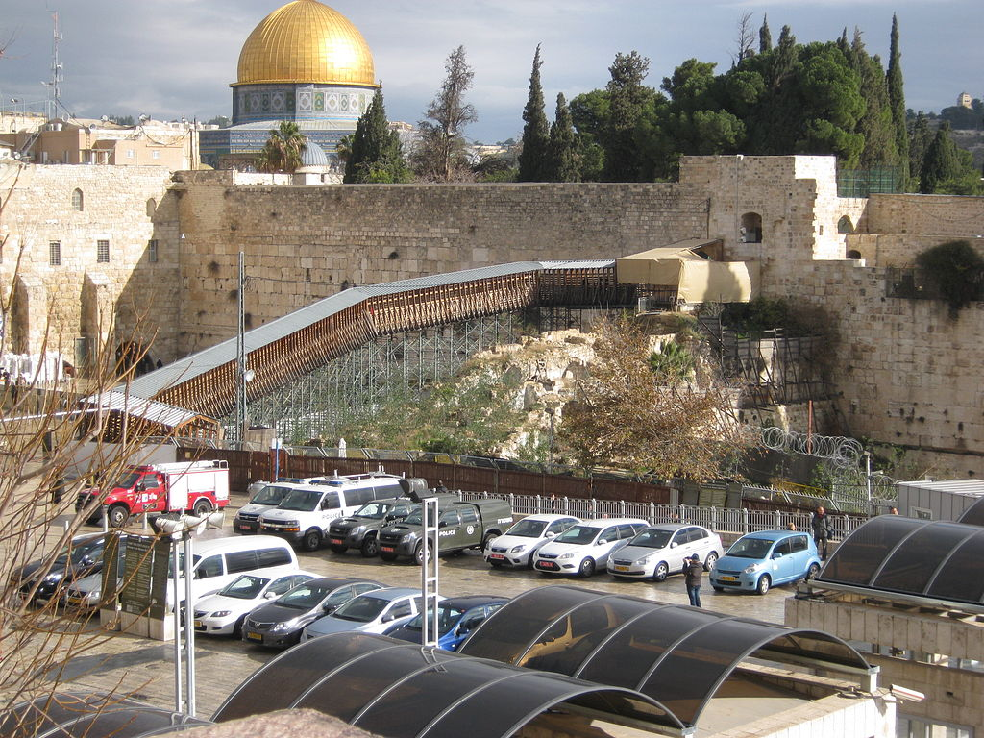
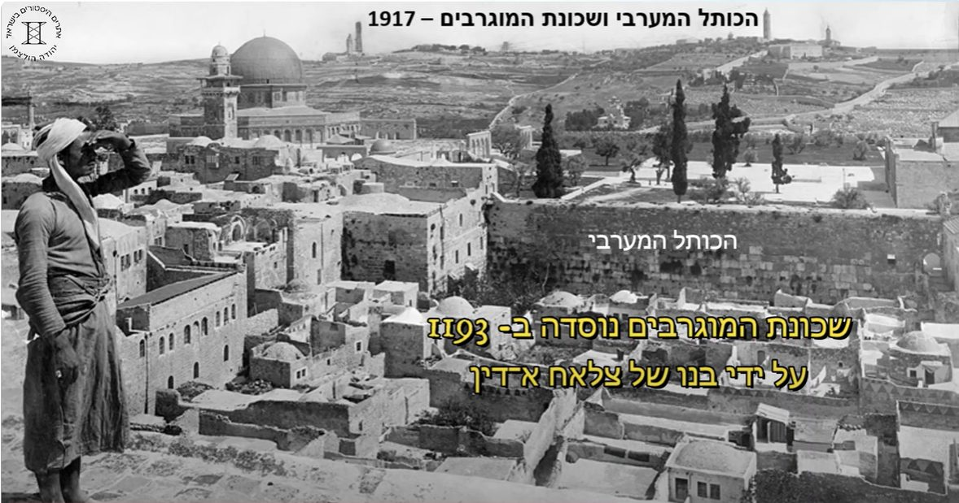
שער המוגרבים
שער המוגרבים (מכונה גם: שער הרמב"ם וגם שער הלל^{[1]}) הוא שער למתחם הר הבית, הנמצא בצידו הדרומי של הכותל המערבי.
כיום, זהו השער היחיד משערי הר הבית, שדרכו נכנסים להר מבקרים לא מוסלמים.
השער כונה כך על שם שכונת המוגרבים, שנהרסה בעבודות להרחבת רחבת הכותל המערבי לאחר מלחמת ששת הימים.

Slide 35
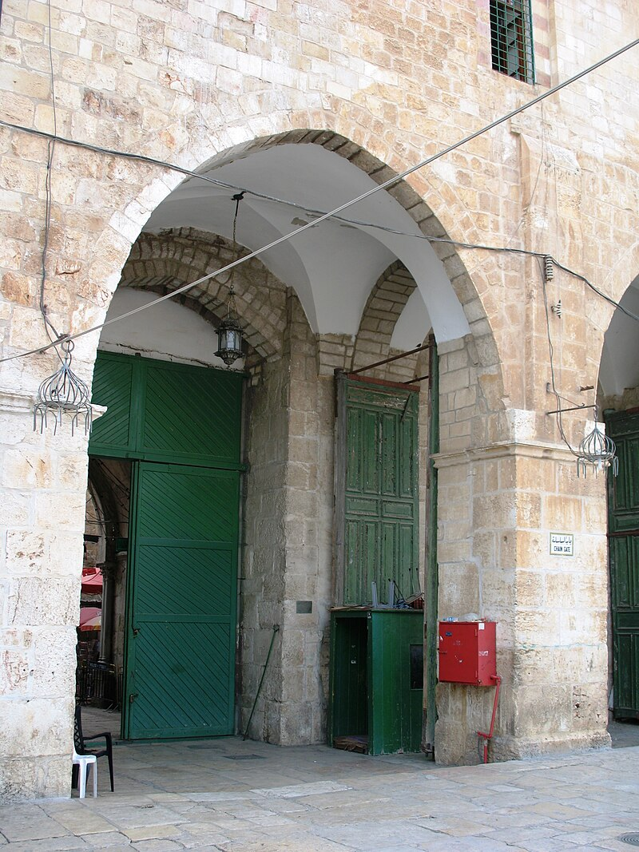
שער השלשלת
שער השלשלת (בערבית: باب السلسلة; באב א-סִלסִלה), נמצא בכותלו המערבי של הר הבית, בין שער המוגרבים ושער הטהרה, והוא השער הכי קרוב ליציאת יהודים לכיוון הכותל.
השער מורכב משני שערים סמוכים - שער השלשלת ושער השכינה שסגור ברוב הזמן.
השער, שהעניק את שמו לרחוב כולו, נקרא כך על שם שרשרת ברזל שהיתה תלויה בתקרה בקירוב לשער זה. ומסורת היתה בקרב יהודי ירושלים שעד לאותה שרשרת מותרת הגישה.

Slide 36
שער הכותנה
בספר דרך הקודש מרבי חיים אלפאנדרי מביא מסורת כי מקום זה הוא מקום גניזת הארון מזמן בית ראשון ומקום מושב הסנהדרין אחרי גלותם מהמקדש[6]. כמו שאמרו בגמרא (שבת טו,ב) ארבעים שנה עד שלא חרב הבית גלתה הסנהדרין וישבה לה בחנויות[7].
מתוך השערים המשמשים כניסה ויציאה הוא השער הקרוב ביותר לכיפת הסלע בהיותו ממוקם בדיוק כמעט מרבי ממולה, שיש הסוברים שזהו מקום קודש הקודשים,
בעקבות כך במהלך השנים היו יהודים שבאו להתפלל בשער זה דווקא, כיום חודשה מסורת זו, ומדי יום שישי מתקיים מניין ותיקין במקום.

Slide 37
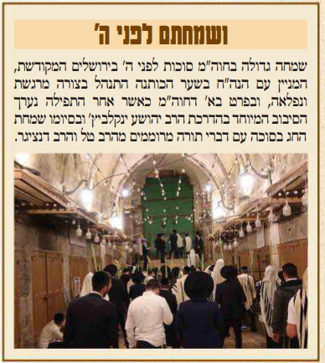
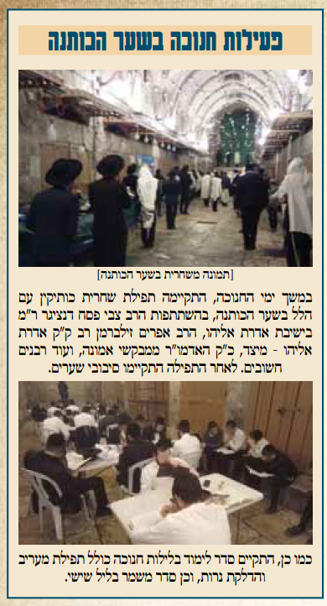
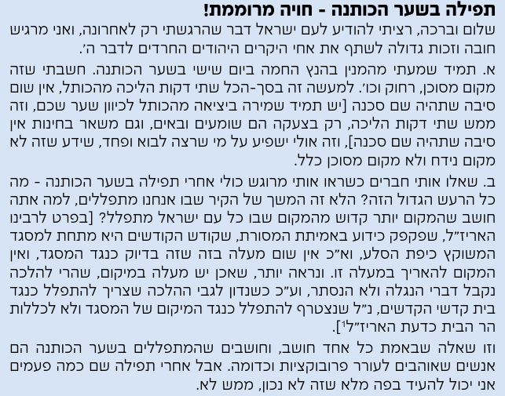
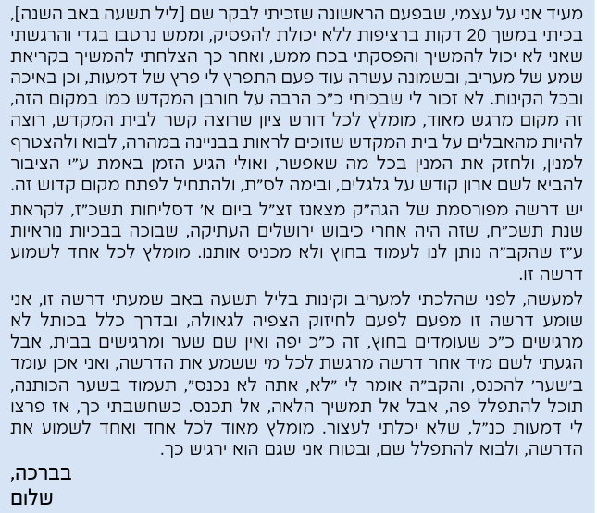
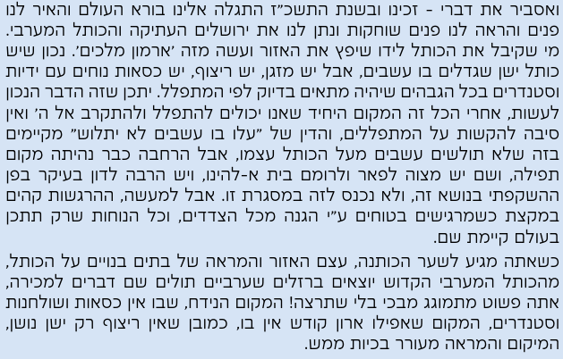

Slide 38

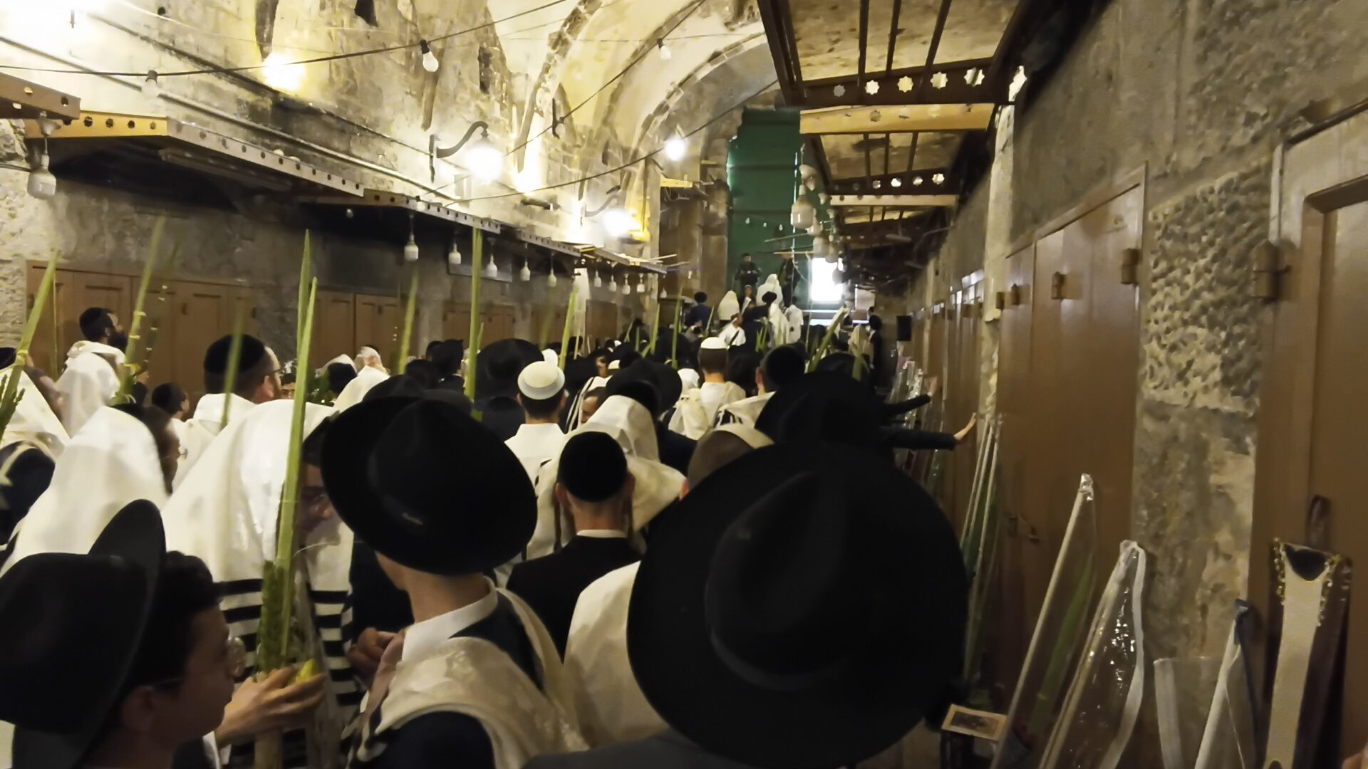
שער הכותנה
מנין ותיקין

Slide 39
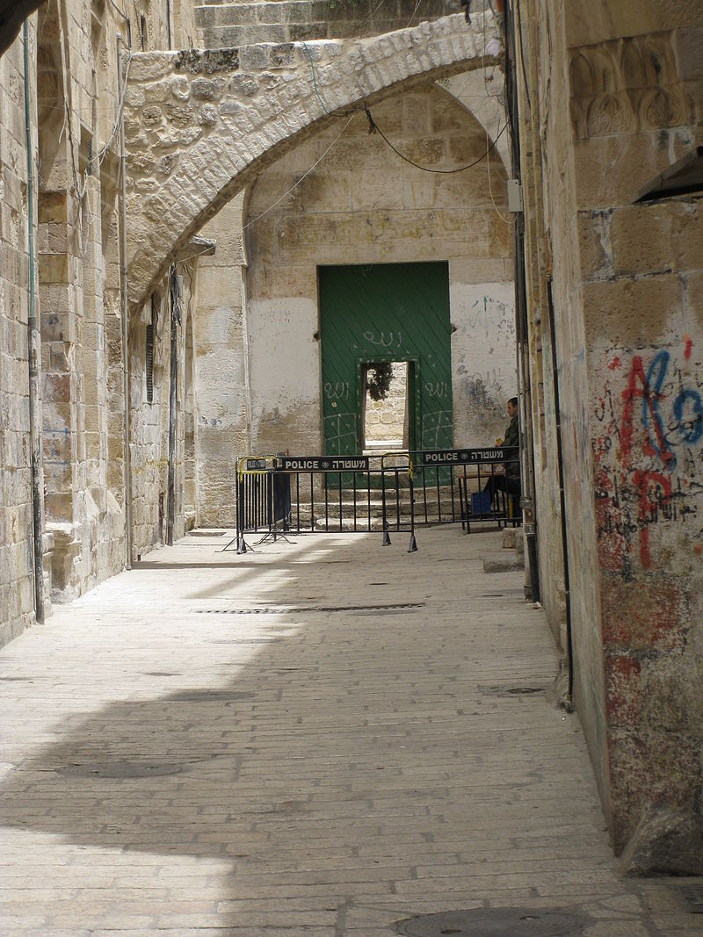
שער הברזל
שער הברזל (ערבית: باب الحديد; באב אל-חדיד) ממוקם מצפון לשער הכותנה.
משערים כי שמו של שער זה ניתן לו מכיוון שבעבר היה היחיד משערי ההר שהיה מברזל ולא מעץ (כיום השער עשוי עץ).
שער זה מפורסם בזכות הכותל הקטן הממוקם בסמוך אליו, המשמש מקום תפילה ליהודים.

Slide 40
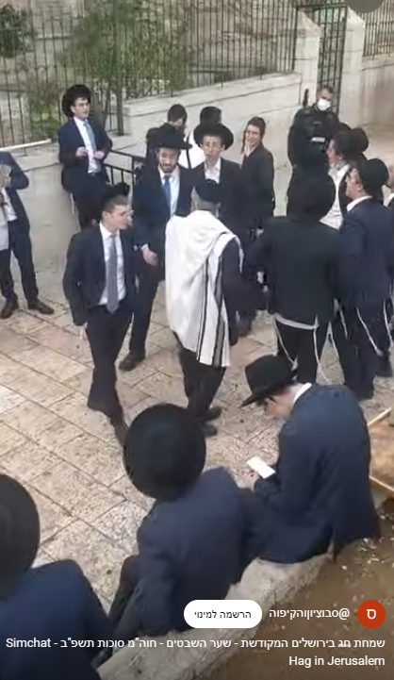
שער השבטים
תוך 3 שנים

Slide 41
ברוכים הבאים הורים!
קבל בברכה את ההורים בכניסה לכיתה שלך.
רשום את המטרות של הבית הפתוח:
  כדי לעזור להורים להבין מהן המשימות של התלמיד במהלך שנת הלימודים.
  כדי להסביר מהן הציפיות שלך מכל התלמידים.
  כדי לשתף מידע ולהסביר כיצד ההורים יכולים לתמוך בלמידה של התלמיד.

Slide 42
שערי הר הבית
תאר מה התלמידים ילמדו במהלך שנת הלימודים, לרבות התוכניות והמטרות הכלליות של תוכנית הלימודים.
כלול תוכנית לימודים מפורטת שההורים יוכלו לקחת אתם.
הצע דרכים שבהן ההורים יוכלו לעזור לתלמיד חטיבת הביניים שלהם ללמוד, כגון להזכיר להם לרשום הערות בכיתה ולבדוק את שיעורי הבית שלהם בכל יום.
השתמש ביותר משקופית אחת להצגת מידע זה.

Slide 43
פעילות בתוך הכיתה
הזמן את ההורים להשתתף בפעילות ולאחר מכן דונו עליה. להלן כמה רעיונות:
פתרון בעיה מתמטית, למשל הערכה של מספר אפונים בצנצנת.
כתיבת מכתב עידוד לתלמיד.
לשחק במחשק שבו ההורה והתלמיד עובדים יחד כדי ליצור סיפור מתוך אובייקטים בכיתה.

Slide 44
מידע על הכיתה
הסבר את תהליך ההערכה ומתן הציונים לתלמידים.
ספר להורים מתי גליונות הדיווח וגליונות ההתקדמות יישלחו אליהם הביתה.
תאר את היקף שיעורי הבית שהתלמידים יקבלו.
ספק לוח שנה של אירועים קרובים, כגון טיולים מחוץ לבית הספר ומפגשי הורים-מורים.

Slide 45
כללים בכיתה
הסבר איזו התנהגות מצופה מהילדים בכיתה.
להלן הכללים שעשויים לחול על הכיתה שלך:
  התייחס לאחרים בכבוד.
  גלה אחריות.
  ציית להוראות.
  דייק בזמנים.
  שמור על סדר וארגון.
  גלה יוזמה.
  היה מוכן.

Slide 46
מדיניות בית הספר
הסבר כיצד בית הספר מטפל בבעיות בלימודים ובבעיות התנהגות.
תאר את המדיניות של בית הספר בנוגע לאיחורים, אי-הגעה ומשמעת.
ספק פרטים על המדיניות בנוגע לנושאים הבאים:
  ביטולי בית ספר מטעמים של מזג אוויר גרוע ומסיבות אחרות.
  נהלי חירום.
  תחבורה.
  פעילויות לאחר שעות בית הספר.
  התנדבות.

Slide 47
גלה מעורבות!
תאר הזדמנויות שבהן ההורים יכולים לגלות מעורבות בתוכניות התנדבות, בוועדות מייעצות ובוועד ההורים הבית ספרי.
ספק גיליונות אישום עבור הורים שמעוניינים לעזור בטיולי כיתה או בפרויקטים של אירוע התרמה עבור הכיתה.

Slide 48
שאלות?
אפשר להורים לשאול שאלות.
בקש מההורים למלא שאלון בנוגע לתמיד חטיבת הביניים שלהם.
  בקש מהם לתאר את התחומים שבהם הם היו מעוניינים לראות שיפור בתלמיד.
  בקש מהם לתאר את קווי האישיות, תחומי העניין והתחומים שבהם התלמיד שלהם מוכשר.

Slide 49
דפי מידע
תרגם את דפי המידע עבור הורים שעבורם אנגלית היא שפה שניה.
דפי המידע עשויים לכלול:
  רשימה של מספרי טלפון בבית הספר, כתובות דואר אלקטרוני וכתובות של אתרי אינטרנט.
  עותקים של מדיניות הכיתה ומדיניות בית הספר.
  רשימת חומרים שהתלמידים יזדקקו להם בשיעור.

